Slide 1
Pastry und Tapestry
Seminar Verteilte Systeme 2 – SS 07
Daniel Seidel, Christian Kungel, Jan Tammen
Hochschule Konstanz Technik, Wirtschaft und Gestaltung
University of Applied Sciences

Slide 2
Agenda
Allgemeines
Zielsetzung und Anwendungsbereich
Topologie
Struktur
  Aufbau eines Knotens
  Knoten einfügen
  Knoten löschen
Routing
Fazit

Slide 3
Pastry: Allgemein
Entwickler
  Peter Druschel (Rice University, Houston, Texas)
  Antony Rowstron (Microsoft Research, Cambridge, GB)
Entwickelt in Cambridge bei Microsoft Research
Veröffentlicht 2001
Basiert auf Plaxton-Routing-Algorithmus
Aktuelle Implementierung: FreePastry (Java)

Slide 4
Tapestry: Allgemein
Entwickler
  Ben Y. Zhao,
  John D. Kubiatowicz,
  Anthony Joseph
Entwickelt an der University of California, Berkeley
Veröffentlicht 2002
Basiert wie Pastry auf Plaxton-Routing-Algorithmus
Aktuelle Implementierung: Chimera (C)

Slide 5
Pastry: Zielsetzung, Anwendungsbereich
Ortung von Objekten
Lokalität beim Routing
  Möglichst kleiner Stretch
Selbstorganisation, Dezentralisierung
Skalierbarkeit
Mögliche Anwendungen:
  Dateiaustausch: PAST (Datenarchivierung)
  Kommunikation: SCRIBE (Gruppenkommunikation), POST (Messaging)
Zielsetzung der Entwickler: „Scalable, decentralized object location and routing for large-scale peer-to-peer systems“

Slide 6
Tapestry: Zielsetzung, Anwendungsbereich
Ortung von Objekten
Lokalität beim Routing
  Möglichst kleiner Stretch
Selbstorganisation, Dezentralisierung
Skalierbarkeit
Mögliche Anwendungen:
  Dateiaustausch: OceanStore
  Spamfilter: SpamWatch
Zielsetzung der Entwickler: „[…]efficient, scalable, location-independent routing of messages directly to nearby copies of an object or service using only localized resources.”

Slide 7
Tapestry: Anwendungsbeispiel OceanStore
Global verteilter und skalierbarer Datenspeicher
Designziele: Sicherheit und Verfügbarkeit
Unsichere Server als Grundlage → Kryptographie und Redundanz erforderlich
Ist ausgelegt für 10¹⁰ Nutzer mit jeweils 10⁴ Dateien == 10¹⁴ Dateien gesamt
Anwendung z.B. in der Archivierung großer Datenbestände (digitale Bibliotheken)

Slide 8
Pastry und Tapestry: Topologie
Ring
0 … 2^{128/160}-1
Knoten mit ID z.B. B376

Slide 9
Pastry und Tapestry: Klassifikation
Strukturiert
  Peers verwalten Informationen der benachbarten Peers
    Keine globale Sicht auf das System
  Ermöglicht gezielte Anfragen
  Selbstorganisierend
Hierarchie: flach
  Keine zentrale Instanz
  Alle Peers übernehmen gleiche Rolle
Kopplungsgrad: stark
  Eine globale Gruppe, der alle Peers angehören
  Jeder Knoten ist jederzeit von überall erreichbar

Slide 10

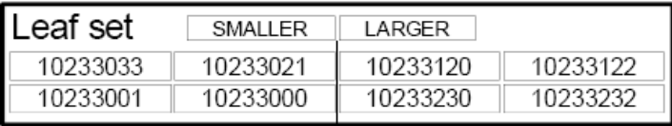
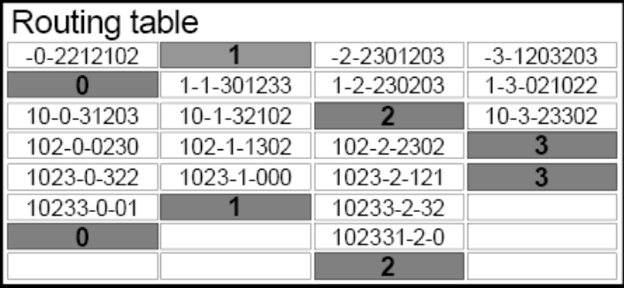
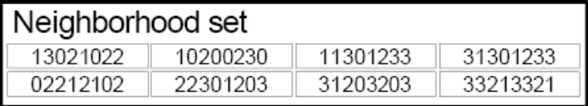
Pastry: Struktur
Knotenaufbau
  NodeID
    Zufällige eindeutige 128 Bit ID
    Gleichverteilt im Zahlenraum
  Leaf set L
    Enthält benachbarte Knoten (numerisch naheliegend)
  Routingtabelle R
    Speichert Einträge der Form
    NodeID -> IP-Adresse
  Neighborhood set M
    Enthält topologisch naheliegende Knoten
Notes:
Jan Grafik

Slide 11
Tapestry: Struktur
Knoten
  NodeID
    Zufällige eindeutige 160 Bit ID
    Gleichverteilt im Zahlenraum mittels Hashfunktion
  Routingtabelle = „Neighbor-Map“
  Lokale Objektzeiger
  Backpointer-Liste
Objekte
  GUID, wie NodeID
Jede ID wird abgebildet auf existierenden Root-Knoten mittels der MapRoots()-Funktion

Slide 12
Pastry: Strukturbildung und -erhaltung
Knoten X einfügen
  Ein möglichst topologisch naher Knoten A muss bekannt sein
  X schickt Join-Request an A
  A schickt Request weiter zu Z (ID von Z möglichst ähnlich zu X)
  X übernimmt Daten der Knoten auf dem Weg von A zu Z und vervollständigt so seine Routingtabelle
  X übernimmt Leaf-Set von Z, Neighborhood-Set von A
  X sendet alle Daten an alle bekannten Knoten
Notes:
Jan: Grafik/Animation

Slide 13
Pastry: Knoten X einfügen
X: 1234
Routingtabelle
Join-Request
1263
A: 5678
Neighborhood-Set + Routingtabelle
...
1352
Z: 1238
Leaf-Set + Routingtabelle
Bestehendes Pastry-Netz

Slide 14
Pastry: Strukturbildung und -erhaltung
Knoten X entfernen (gewollter Fehler)
  Fehler im Leaf-Set
    Knoten fordert Leaf-Set von anderem Knoten an und ersetzt den fehlerhaften Knoten in seinem Leaf-Set
  Fehler in der Routingtabelle
    Knoten fordert Routing-Eintrag mit dem nötigen Präfix von anderem Knoten an
    Gibt es keinen solchen Eintrag, wird die Suche auf eine Ebene ausgedehnt (Präfix wird verkürzt)
Notes:
Jan: Grafik/Animation

Slide 15
Tapestry: Strukturbildung und -erhaltung
Knoten X einfügen
  Startknoten A muss bekannt sein
  X sendet Join-Nachricht, die Root S von X erreicht
  S informiert Knotenmenge K, die den selben ID-Präfix besitzen
    K_{i} fügen X in ihre Routingtabelle ein
    K_{i} werden in temporäre Neighborhood-Menge aufgenommen
  X erstellt und verbessert Routingtabelle
Knoten X entfernen
  Freiwillig
    Meldung an alle Knoten in Backpointer-Liste
  Unfreiwillig
    Aussenden periodischer Anfragen; Ausbleiben einer Antwort löst Reperatur-Mechnanismus aus
Notes:
Jan: Grafik/Animation

Slide 16
Tapestry: Knoten einfügen
X: 1234
Neighbor-Map
Join-Request
A: 5678
1352
1263
S: 1238
Bestehendes Tapestry-Netz
Übernehmen in initiale Neighbor-Map
„Acknowledged Multicast“
K₂
K₁
K_{n}
K₃
K

Slide 17
Tapestry: Strukturbildung und -erhaltung
Objekt O auf Knoten X bekanntmachen
  Alle Root-Knoten des Objekts bestimmen
  Nachricht an alle Root-Knoten mit ID des Knotens X, der das Objekt bereitstellt
  Jeder Knoten auf dem Nachrichten-Weg speichert Verweis:
  <O_{ID}, X>

Slide 18
Tapestry: Objekt publizieren
Root Node speichert auch Objektverweis
B71D
Objektverweis
B71E
Objektverweis für Objekt 5A23 auf Knoten B376
B7A5
Objekt
5A23
B376

Slide 19
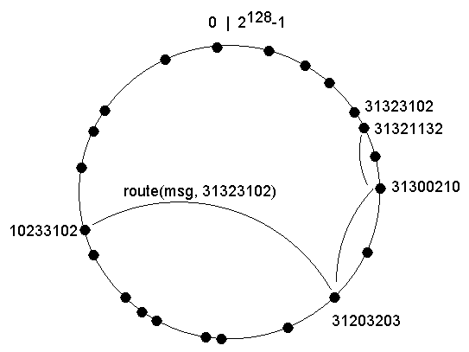
Pastry: Routing
Prüfen ob Nachricht über das Leaf-Set zugestellt werden kann
Falls nein, verwenden der Routingtabelle
  Weiterleiten der Nachricht an Knoten mit ID, deren Präfix in einer Stelle mehr überstimmt
  Falls so ein Knoten nicht existiert/nicht erreichbar ist: weiterleiten an numerisch nächsten Knoten aus L, R und M
Lokalität
  Entfernungsbestimmung zu Knoten
  Routing über möglichst „kurze“ Strecke
Notes:
Jan: Grafik

Slide 20
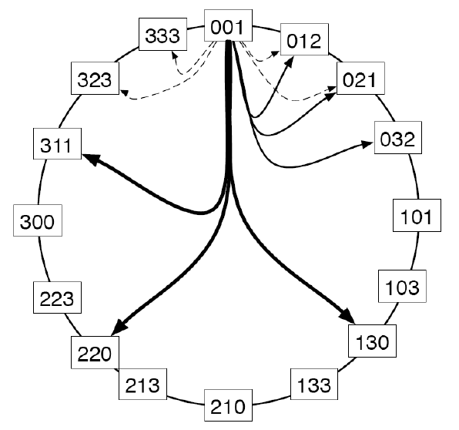
Pastry: Routing
3. L+R+M
1. Leafset
1.
2. Routing-
tabelle
Notes:
Jan: Grafik

Slide 21
Tapestry: Routing
Routing to Object O
  Senden der Nachricht an O_{R} (Root-Knoten von O)
  Knoten auf Weg prüft, ob er lokalen Verweis auf O hat; falls nein, weiterleiten Richtung O_{R}
Routing to Node X
  Senden der Nachricht an Knoten aus M, der größere Übereinstimmung in dem ID-Präfix hat
  Bei Empfang prüfen, ob Nachricht für mich bestimmt; falls nein, weiterleiten an nächsten Nachbarn
Surrogate Routing
  Falls kein Knoten mit besserer ID vorhanden, wird anderer Knoten mit ähnlicher ID verwendet
Lokalität
  Bei mehreren Objektkopien möglichst die nähere verwenden

Slide 22
Tapestry: Routing to object
B71D
B7A5 hat Objektverweis auf Objekt 5A23
B71E
B7A5
Anfrage zur Root Node B71D
Objekt
5A23
B376
B3C9
A345

Slide 23
Tapestry: Routing to node
Startknoten
B71E
5321
12AF
123B
5678
15B6
4287
1234
B376
B3C9
Knoten 15B6 hat Präfix-Übereinstimmung der Länge 1 mit Zielknoten
Zielknoten

Slide 24
Pastry: Fazit
Erfüllung der Idealeigenschaften eines P2P Systems
  Rollensymmetrie
  Dezentrale Struktur
  Selbstorganisierend
  Peers sind autonom
  Zuverlässigkeit: keine eigene Objektverwaltung, muss von der Anwendung bereitgestellt werden (also z.B. Replizierung)

Slide 25
Tapestry: Fazit
Erfüllung der Idealeigenschaften eines P2P Systems
  Rollensymmetrie
  Dezentrale Struktur
  Selbstorganisierend
  Peers sind autonom
  Zuverlässigkeit: Objekte können redundant gespeichert werden, dadurch auch kürzere Antwortzeiten

Slide 26
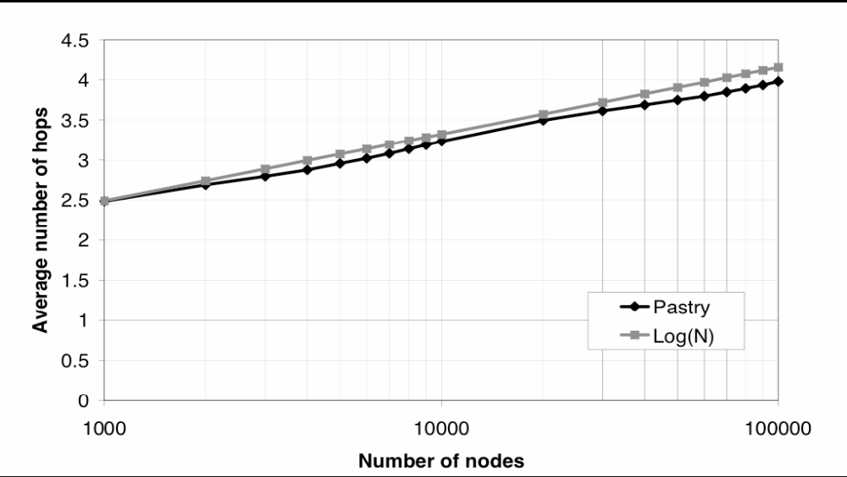
Tapestry und Pastry: Performance
Laufzeit
  Einfügen: O(log² N)
  Routing Hops: O(log N)

